Slide 1
Опале листя

Slide 2
Чому листя жовтіє
Причина полягає у підготовці організмів рослин до зимового періоду
Тому вони пристосовуючись до несприятливих умов, захищаються від втрати вологи
У цей період в основі черешка, за допомогою якого лист прикріплюється до гілки, відбувається посилене ділення паренхімних клітин
Так починається листопад, коли листя жовтіє і опадає.
Це рятує рослини від зимової посухи.

Slide 3
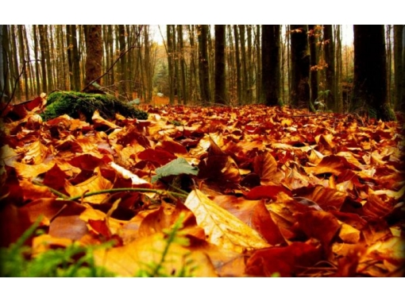
КОРИСНІ ЯКОСТІ ОПАЛОГО ЛИСТЯ
1) Листя, що обпадає восени з дерев, – не сміття.
Розкладаючись в грунті, вони додають в неї мінеральні і органічні речовини, накопичені за літо.

Slide 4
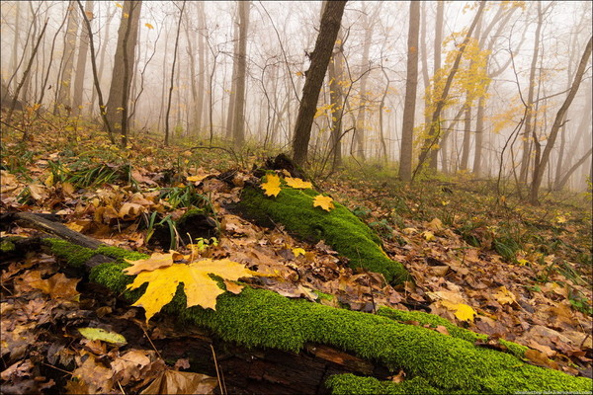
2)Жилки листа, що поволі розкладаються, структурують грунт, покращуючи його якість

Slide 5
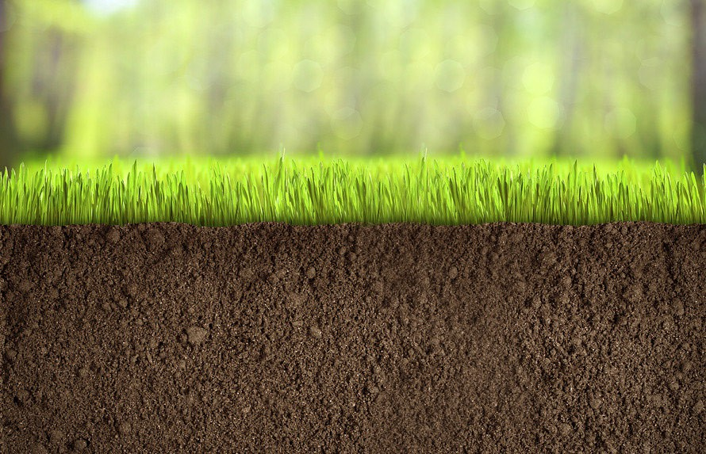
Поступова деструкція опалого листя створює умови для розвитку грунтової мікрофлори і фауни, яка, з одного боку, виконує роботу по переробці листя, з іншого боку, перешкоджає розвитку патогенних для дерев організмів (грибкові, бактерійні захворювання дерев).

Slide 6
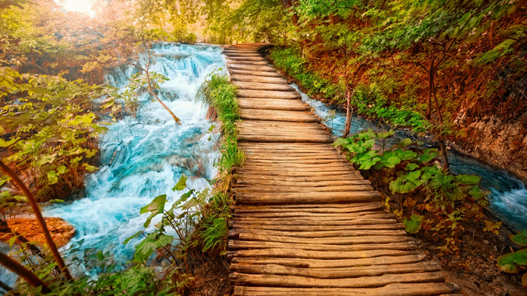
ШКІДЛИВІ ЯКОСТІ ОПАЛОГО ЛИСТЯ.
Міські зелені насадження отримують цілий комплекс забруднювачів з повітря, які проникають в листя і із забруднених грунтів і вод.

Slide 7
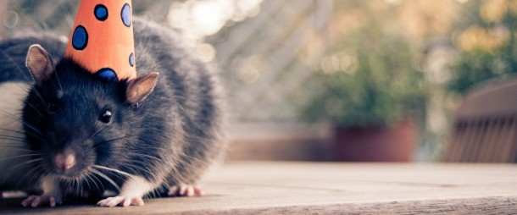
В більшості випадків опале листя дуже швидко стає сумішшю листя і різноманітного побутового сміття, яке протягом зими активно накопичується, змішуючись з листям і створює сприятливе місце існування для щурів і небезпечних інфекцій, що ними розносяться.

Slide 8
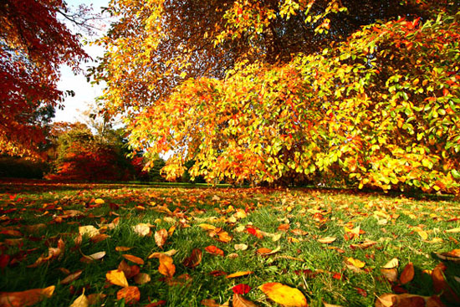
Газон, на якому залишили листя на зиму, випріває і сильно втрачає в якості.

Slide 9
Не можна палити листя – це шкодить людині і довкіллю!
При згорянні однієї тони рослинних залишків виділяється бенз(а)пірен, що здатен викликати у людини ракові захворювання
Додаткова проблема полягає в тому, що з листям як правило горить і безліч різноманітного сміття, що суттєво посилює забруднення атмосфери.

Slide 10
